Slide 1


Neges Heddwch ac Ewyllys Da yr Urdd 2019
LLAIS
Gwasanaeth i Ysgolion Cynradd

Slide 2
Confensiwn y Cenhedloedd Unedig ar Hawliau Plant (CCUHP)
Yr hawl i fod yn ddiogel
Mae gennym yr hawl i beidio cael niwed, a’r hawl i ofal a diogelwch (Erthygl 19)
Os oes rhyfel, mae gennym yr hawl i fod yn ddiogel a pheidio cael ein gorfodi i fod yn filwyr (Erthygl 38)
Mae gennym yr hawl i roi ein barn ac i rywun wrando arnom (Erthygl 12)

Slide 3
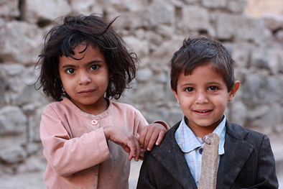
Confensiwn y Cenhedloedd Unedig ar Hawliau Plant (CCUHP)
Yr hawl i fod yn ddiogel
Pan fydd rhyfel, mae plant yn medru colli mynediad i hawliau eraill megis:
Bwyd, dillad a lle diogel i fyw (Erthygl 27)
Addysg (Erthygl 28)
Diwylliant ac iaith (Erthygl 30)
Chwarae a gorffwys (Erthygl 31)
Yr hawl i fod yn rhydd o gamdriniaeth o bob math (Erthyglau 32, 34, 36 a 37)
Plant yn Sanaa, prif-ddinas yr Yemen
Wikimedia Commons

Slide 4
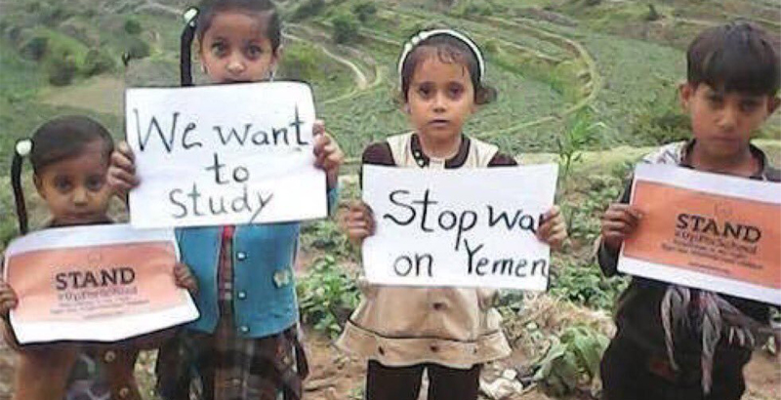
Y Rhyfel yn yr Yemen – sut mae Plant yn dioddef
Stori Salah
Gwrandewch ar stori Salah yma: www.bbc.co.uk/newsround/46446478
Beth sydd wedi digwydd i Salah a’i deulu oherwydd y rhyfel?
Pa hawliau nad sydd ganddo bellach?
Sut mae e yn treulio ei amser nawr – a pham?
Pan fydd rhyfel, pobl ddiniwed sydd yn aml yn dioddef fwyaf – gan gynnwys plant.

Slide 5
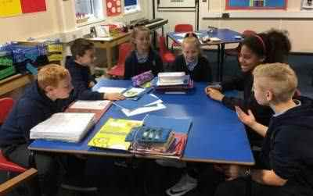
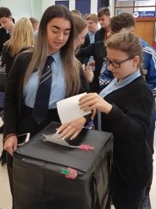
Beth fedrwn ni ei wneud?
Medrwn ddefnyddio’n LLAIS i…….
Drefnu digwyddiad yn yr ysgol neu yn y gymuned leol i godi arian dros elusen sydd yn helpu plant yn yr Yemen.
Ysgrifennu llythyr at bapur lleol neu wneud cyfweliad ar y radio i godi ymwybyddiaeth am sut mae plant yr Yemen yn dioddef oherwydd y rhyfel.
Gynllunio ymgyrch i roi pwysau ar lywodraeth y DU i stopio gwerthu arfau i Saudi Arabia ac i ddefnyddio eu dylanwad i gael pobl o gwmpas y bwrdd i drafod heddwch.

Slide 6

Neges Heddwch ac Ewyllys Da yr Urdd 2019

Slide 7
Ymateb i’r Neges – rhai Syniadau Creadigol
Gallwch….
Dynnu lluniau yn ymateb i hanes Salah a phlant tebyg iddo gan ddefnyddio’r hashnod #heddwch2019 a’u defnyddio i greu arddangosfa yn eich ysgol. (Mae storïau eraill ar gael yma: www.unicef.ca/en/blog/yemen-childs-story)
Greu ffilm i godi ymwybyddiaeth am sefyllfa’r plant yn yr Yemen, gan geisio cynnwys rhai o leisiau’r plant eu hunain.
Ddefnyddio’r hashnod #heddwch2019 a rhannu’r hyn rydych wedi’i greu gyda’r Urdd trwy ddefnyddio heddwch@urdd.org.

